Slide 1
4. 運営状況報告の提出

Slide 2
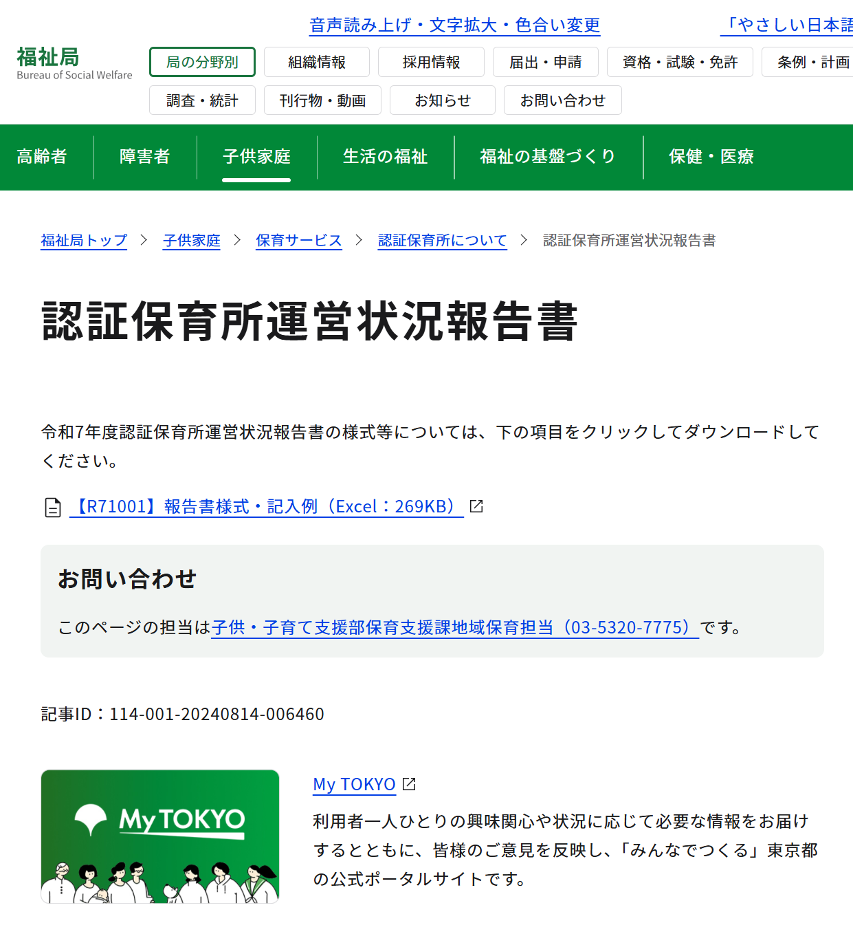
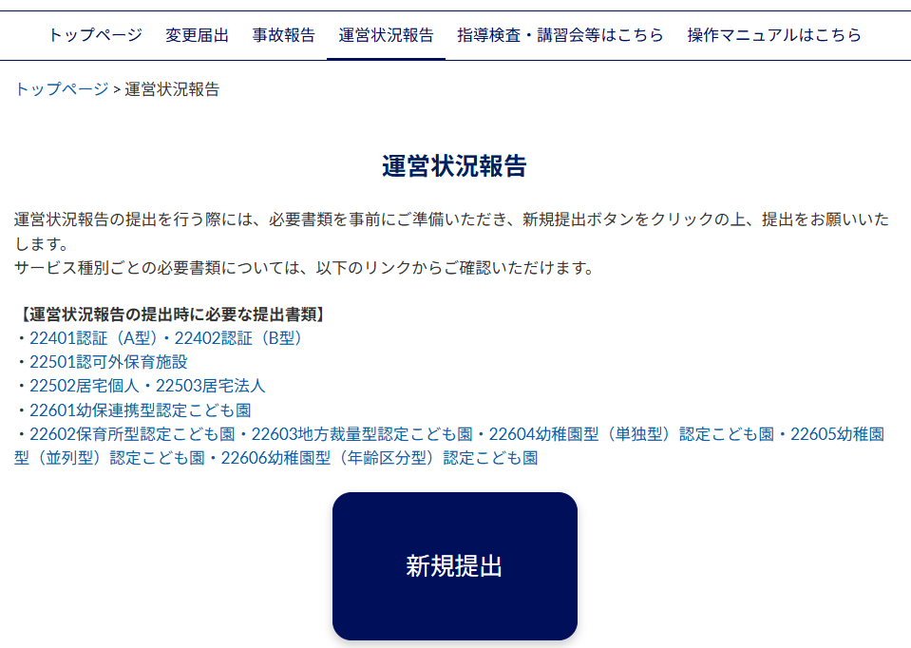
4-1.提出書類のフォーマットダウンロード
運営状況報告タブより提出書類をダウンロードします
操作手順
一覧画面の【運営状況報告の提出時に必要な提出書類】以下のリンクを押下する
必要な提出書類をダウンロードする
運営状況報告一覧画面
2
1

Slide 3
4-2.運営状況報告の新規提出 1/3
運営状況報告タブから新規提出をします
操作手順
一覧画面の「新規提出」ボタンを押下して、運営状況報告登録画面へ遷移する
運営状況報告登録画面の入力画面で必要事項を記載して「次へ」ボタンを押下する
確認画面で入力した事項に誤りがないか確認し、「提出」ボタンを押下する
運営状況報告登録完了（完了画面に遷移する）
運営状況報告一覧画面
施設によってSDXからの提出ができない可能性がございます。詳細は東京都からの各種案内を参照ください
1
添付したファイルの保存期間終了が近づくとメールが届きます
※画像は次シートに続きます

Slide 4
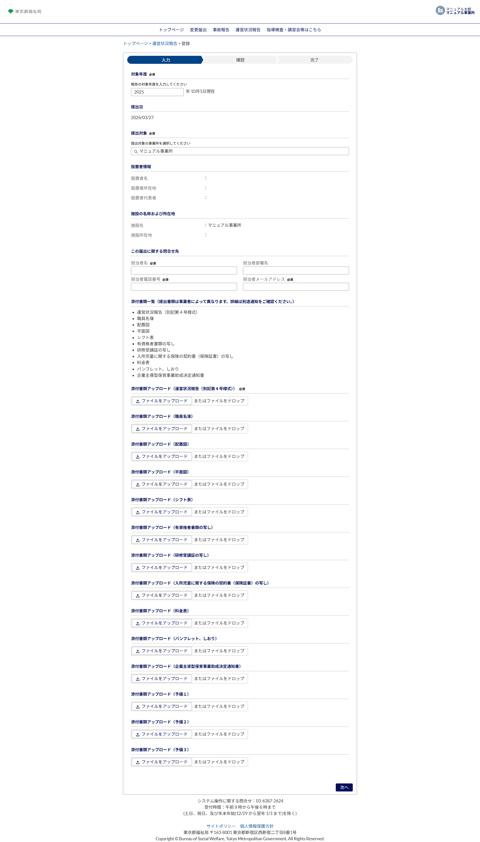
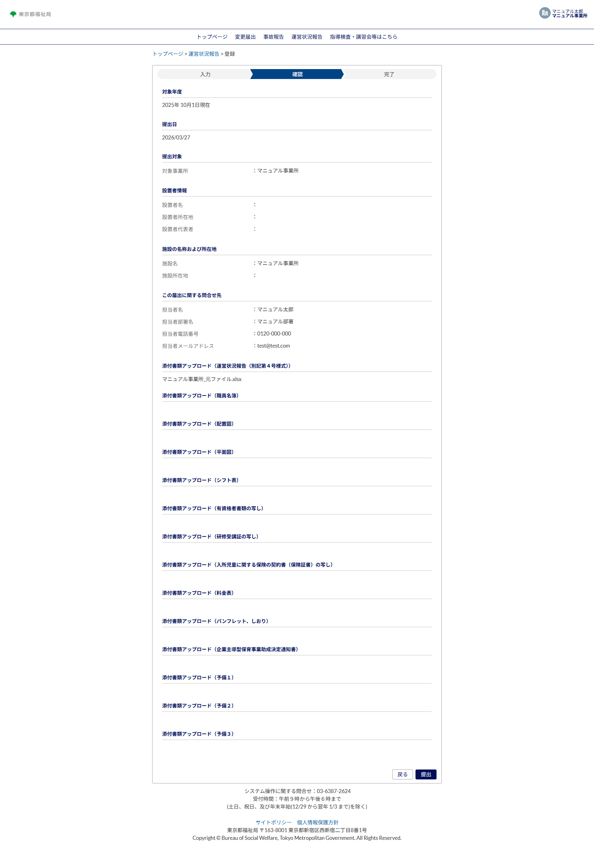
4-2.運営状況報告の新規提出 2/3
運営状況報告登録画面・入力画面（新規提出時）
運営状況報告登録画面・確認画面
「戻る」ボタン押下
「次へ」ボタン押下
各項目の右側に「必須」と記載がある項目は、値を入力しないと登録できません。
必須項目をすべて入力してから、「次へ」ボタンをクリックしてください。
2
3

Slide 5
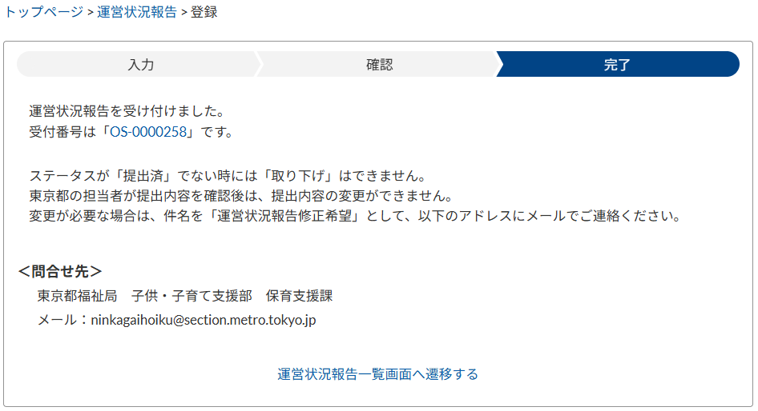
4-2.運営状況報告の新規提出 3/3
運営状況報告登録画面・完了画面
4
・運営状況報告詳細画面に遷移する
・提出した運営状況報告の確認・編集が可能
・運営状況報告一覧画面へ遷移する

Slide 6
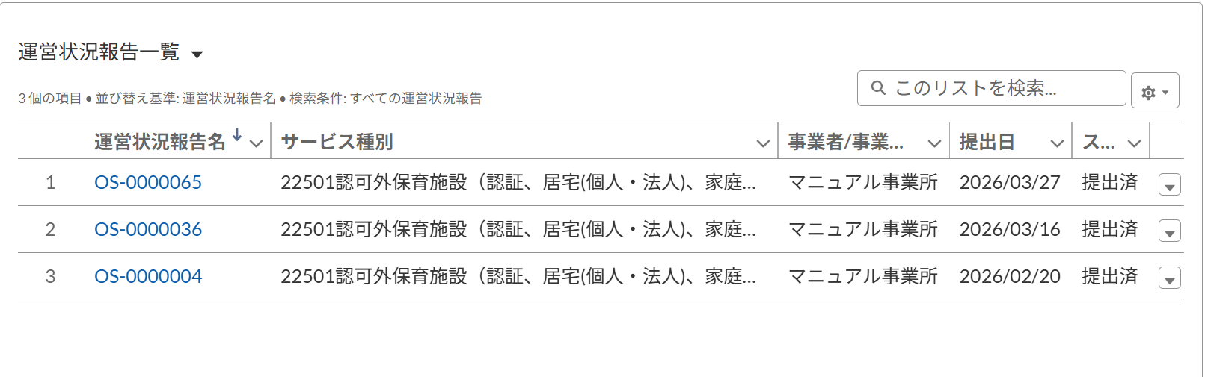
4-3.運営状況報告の編集 1/4
新規提出直後に誤りがあった場合もしくは東京都からの不備連絡があった際に運営状況報告の編集が可能です
操作手順
運営状況報告一覧画面から編集したい提出書類を探し、運営状況報告名のリンクを押下する
（添付ファイルの確認をする場合）運営状況報告詳細画面の、ファイル一覧で「ダウンロード」ボタンを押下する
提出した運営状況報告詳細画面で「編集」ボタンを押下し、登録画面に遷移する
登録画面で編集したい項目・ファイルを変更し、「次へ」ボタンを押下する
確認画面で入力した事項に誤りがないか確認し、「提出」ボタンを押下する
運営状況報告登録完了（完了画面に遷移する）
・プルダウンから一覧に表示するリストビューを選択可能
・リストビューは、提出した運営状況報告がすべて表示される「運営状況報告一覧」と、直近で閲覧した運営状況報告が表示される「最近参照したデータ」の2種類
※提出直後に編集する場合は「運営状況報告一覧」で運営状況報告の降順にする
運営状況報告一覧画面
1
都に提出後、都が確認中のものは編集できません。
ステータスが「提出済」の場合は修正可能です。
添付ファイルは添付ファイルはファイル一覧から編集・削除ができません。

Slide 7
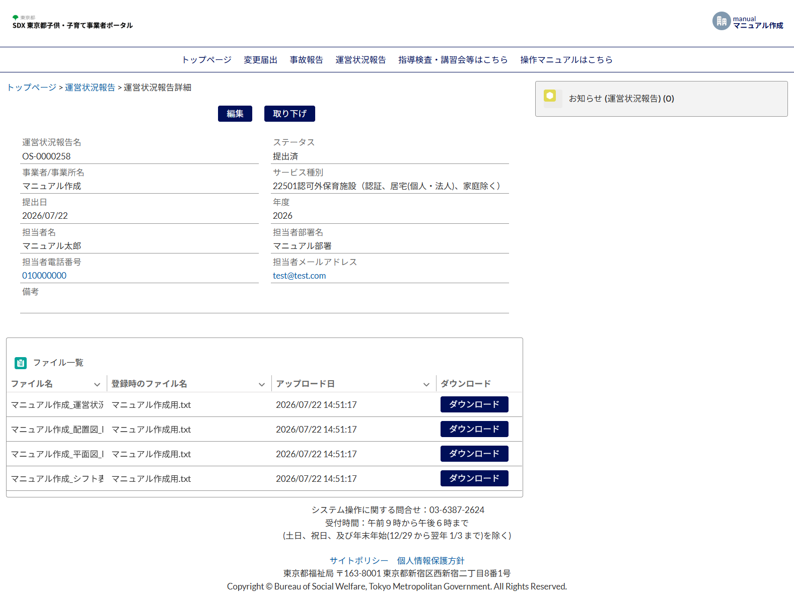
4-3.運営状況報告の編集 2/4
運営状況報告詳細画面
・運営状況報告一覧画面へ遷移
3
・運営状況報告の項目、ファイルを編集・削除したい場合に押下
・都職員からのお知らせ一覧
・件名押下でお知らせ詳細に遷移
・ステータスが「提出済」の場合は修正可能
・ファイル一覧から登録時に添付したファイルを確認可能
・ファイルの中身を確認するためには、②「ダウンロード」ボタンを押下する必要あり
・添付ファイルはファイル一覧から編集・削除不可能
2

Slide 8
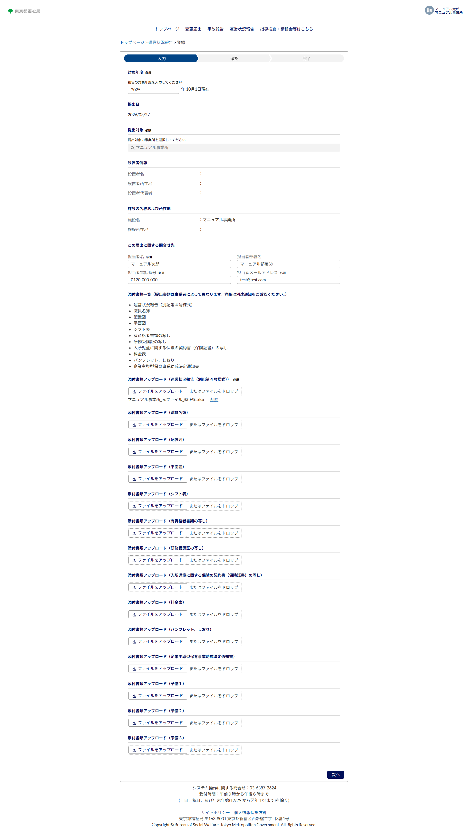

4-3.運営状況報告の編集 3/4
運営状況報告登録画面・入力画面（編集時）
運営状況報告登録画面・確認画面
「戻る」ボタン押下
「次へ」ボタン押下
各項目の右側に「必須」と記載がある項目は、値を入力しないと登録できません。
必須項目をすべて入力してから、「次へ」ボタンをクリックしてください。
5
4

Slide 9
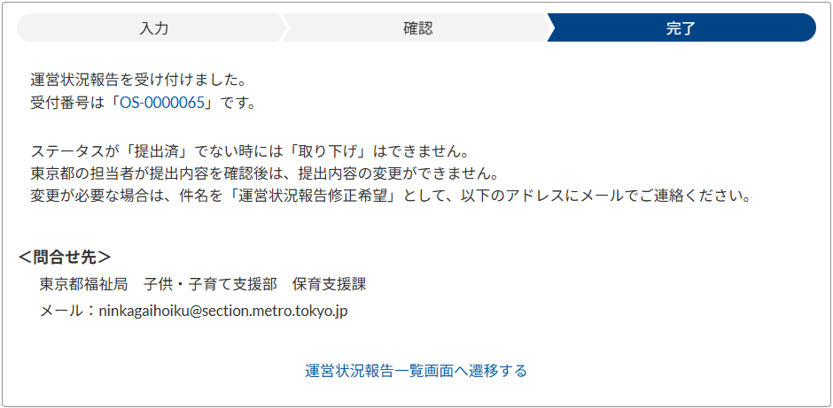
4-3.運営状況報告の編集 4/4
6
・運営状況報告詳細画面に遷移する
・提出した運営状況報告の確認・編集が可能
・運営状況報告一覧画面へ遷移する

Slide 10
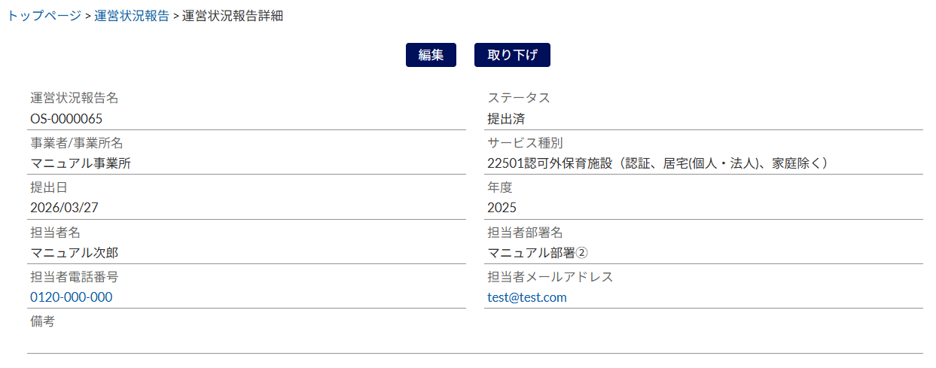
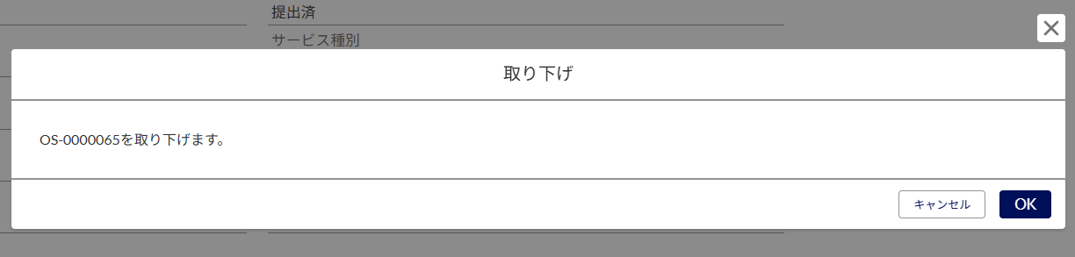
4-4.運営状況報告の取り下げ
新規提出直後に誤りがあった場合、提出の取り下げが可能です
操作手順
提出した運営状況報告詳細画面で「取り下げ」ボタンを押下する
取り下げの確認画面が表示されるため、「OK」を押下する
運営状況報告詳細画面
1
提出直後（ステータスが「提出済」）の場合に限り、「取り下げ」ボタンから取り下げが可能です。
ステータスが提出済み以外に変更され、東京都の確認が進んだ場合は、「取り下げ」ボタンからの取り下げが不可能です。ステータスが提出済み以外に変更されたのちに取り下げが必要な場合は、SDX外で東京都に連絡してください。
2

Slide 11
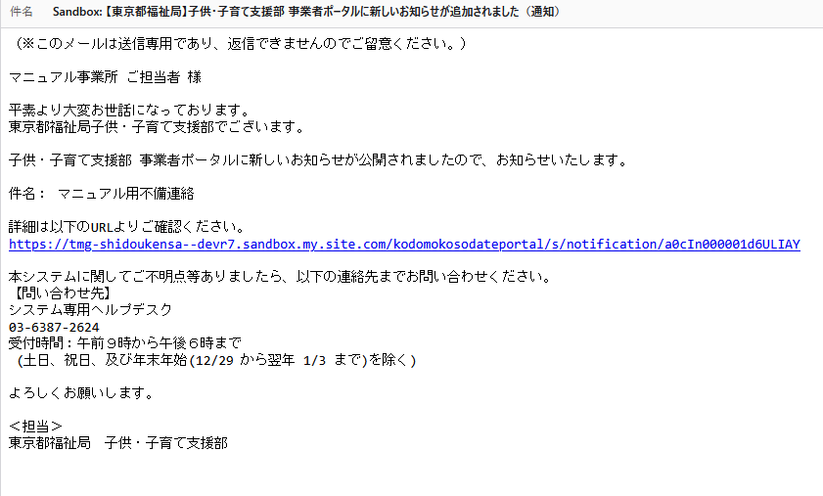
4-5.お知らせ通知受領 1/3
運営状況報告の新規提出依頼や不備連絡や完了連絡はメール又はトップページのお知らせ一覧にて通知されます。不備連絡があった場合はお知らせに記載している運営状況報告のリンクより運営状況報告の編集をしてください
操作手順
（メールの場合）メールに記載されたURLからお知らせ詳細画面に遷移する
（トップページの場合）トップページのお知らせ一覧からお知らせ詳細画面に遷移する
お知らせ詳細画面から連絡の概要を確認する
（不備連絡の場合）「4-3.運営状況報告の編集」の手順に沿って運営状況報告を編集する
（新規提出依頼、督促の場合）「4-2.運営状況報告の新規提出」の手順に沿って運営状況報告を新規提出する
メールの場合
1
※画像は次シートに続きます
新規提出依頼、不備連絡、督促、完了連絡などがお知らせとして届きます。
補正依頼が来た場合、提出した運営状況報告を修正してください。
新規提出依頼、督促が届いた場合、運営状況報告を新規提出してください。

Slide 12
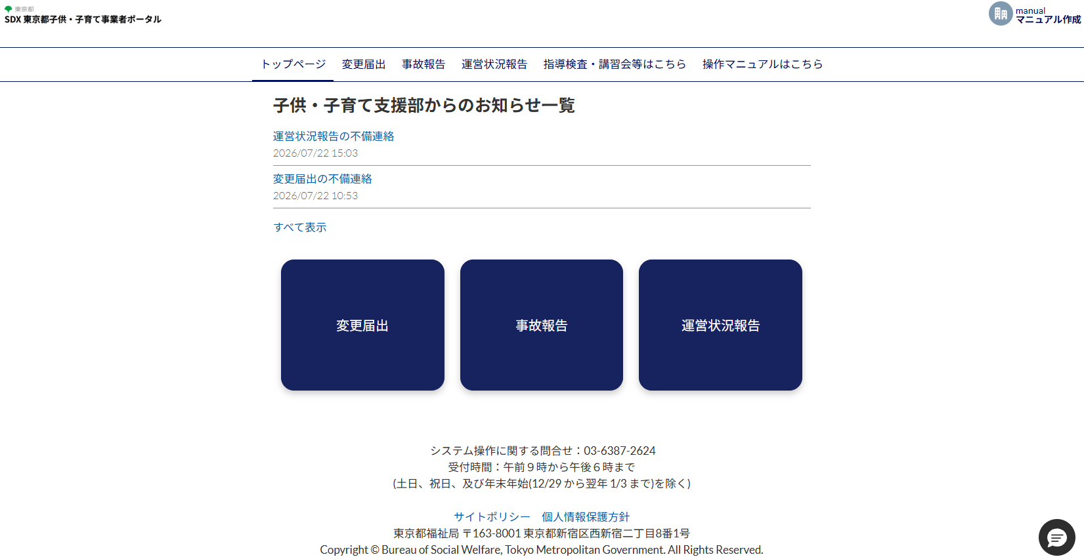
4-5.お知らせ通知受領 2/3
トップページの場合
2
お知らせ詳細画面に遷移する

Slide 13
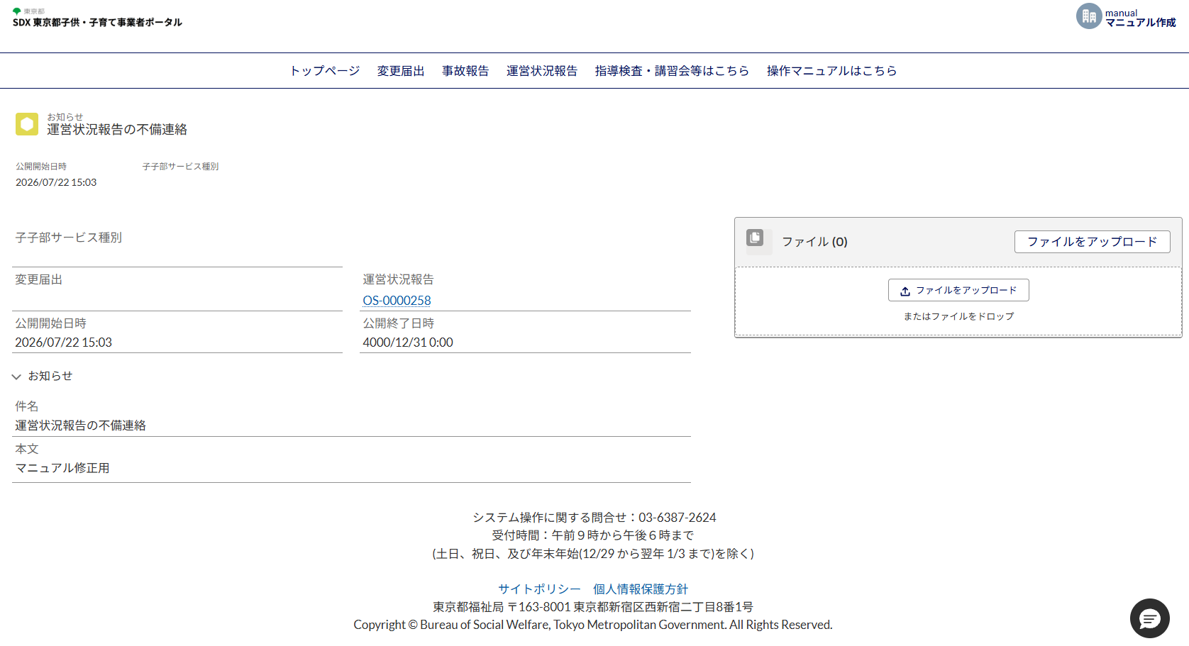
4-5.お知らせ通知受領 3/3
お知らせ詳細画面
（不備連絡の場合）運営状況報告名のリンクを押下し、運営状況報告詳細画面に遷移可能
3

